Slide 1
Αγωγή υγείας
Ενότητα 3.6
Μητρικός θηλασμός – διατροφή βρέφους
Ιουλία Νησιώτου, Καραγιάννη Αντωνία-Δήμητρα
Σχολή Ανθρωπιστικών και Κοινωνικών Επιστημών Παιδαγωγικό Τμήμα Ειδικής Αγωγής

Slide 2
Σκοπός Μαθήματος
Μητρικός θηλασμός: Σημασία και πλεονεκτήματα.
Στάδια διατροφής βρέφους.
Είδη γάκτος αγελάδας.

Slide 3
Διατροφή βρέφους και νηπίου

Slide 4
Ο 20ός αιώνας απέδειξε τον ρόλο της διατροφής στην υγεία. Η διατροφή θα πρέπει να είναι πρώτα από όλα ισορροπημένη, δηλαδή να έχει τη σωστή αναλογία των θρεπτικών ουσιών.

Slide 5
Διατροφή στην εγκυμοσύνη

Slide 6
H διατροφή του παιδιού είναι διαφορετική, ανάλογα με την ηλικία του.

Slide 7
Διατροφή βρέφους 1/2
Α. Περίοδος θηλασμού: 4 – 6 μήνες μετά τη γέννηση.
Αποκλειστικά γάλα
Θηλασμός ή εξανθρωποποιημένο γάλα αγελάδας σε σκόνη(σκευάσματα γάλακτος, φόρμουλες).

Slide 8
Διατροφή βρέφους 2/2
Β. Μεταβατική περίοδος: από 5^{ο} μήνα – 12^{ο} μήνα.
Φρουτόκρεμα: 5^{ος} -6^{ος} μήνας.
Ρυζάλευρο και δημητριακά: 5^{ος} – 7^{ος} μήνας.
Αυγό μετά τον 8^{ο} μήνα.
Κρέας 6^{ος} – 7^{ος} μήνας, ψάρι 10^{ος} μήνας.
Γ. Περίοδος διατροφής «τύπου ενηλίκου»:
Σταδιακή εισαγωγή, από το 1^{ο} μέχρι το 2^{ο} έτος, στη διατροφή των ενηλίκων.

Slide 9
Μητρικό γάλα 1/4
Το μητρικό γάλα περιέχει διάφορα κύτταρα, ανοσοσφαιρίνες και άλλους παράγοντες που ενισχύουν την άμυνα του βρέφους, ευοδώνουν την ανάπτυξή του, βοηθούν την πέψη, αυξάνουν την κινητικότητα του εντέρου (ώστε τα μωρά που θηλάζουν να μην παρουσιάζουν δυσκοιλιότητα), διευκολύνουν την απορρόφηση ορισμένων χρήσιμων ουσιών (π.χ. του σιδήρου). Οι ουσίες αυτές δεν υπάρχουν στα σκευάσματα για βρέφη.

Slide 10
Μητρικό γάλα 2/4
Οι λοιμώξεις του πεπτικού και του αναπνευστικού συστήματος, καθώς και διάφορες αλλεργικές αντιδράσεις, είναι σπανιότερες και πιο ελαφριάς μορφής στα μωρά που θηλάζουν, παρά σε όσα τρέφονται με ξένο γάλα.

Slide 11
Μητρικό γάλα 3/4
Το μητρικό γάλα δεν προσφέρει μόνο αυτά που μπορούν να μετρηθούν (π.χ. λευκώματα, λίπος, θερμίδες κ.λ.π.). Προσφέρει το πιο σημαντικό: τη στενή και συνεχή επαφή, δέρμα με δέρμα, μητέρας και βρέφους. Η επαφή αυτή, και η ανάγκη της συνεχούς παρουσίας της μητέρας κοντά στο βρέφος, ευνοεί τη δημιουργία του δεσμού μητέρας- παιδιού και την προσκόλληση του βρέφους στη μητέρα (θεωρίες Ainsworth- Bowlby)

Slide 12
Μητρικό γάλα 4/4
Επομένως, για τα παιδιά που διατρέφονται με ξένο γάλα δεν αρκεί να λαμβάνεται πρόνοια υποκατάστασης του γάλακτος με γάλα αγελάδας όσο γίνεται πιο κοντά στο ανθρώπινο, πράγμα με το οποίο ασχολούνται οι εταιρίες παραγωγής βρεφικού γάλακτος. Χρειάζεται πρόνοια και για την υποκατάσταση του θηλασμού με όσο γίνεται στενότερη σωματική επαφή της μητέρας (ή του πατέρα) με το μωρό, όσο το μωρό «θηλάζει» το μπιμπερό του και σεβασμός αυτής της διαδικασίας.

Slide 13
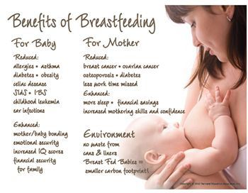
Εικόνα 1: πλεονεκτήματα μητρικού θηλασμού

Slide 14
Μητρικός θηλασμός 1/2
Μειωμένη πιθανότητα καρκίνου του μαστού και μήτρας.
Η θηλάζουσα προστατεύεται από την οστεοπόρωση.
Το ξένο γάλα δεν έχει τα αντισώματα του μητρικού.
Ρωμαλέα παιδιά και έφηβοι του αύριο.
Ιδιαίτερα εύπεπτο.
Καρκίνος – λιγότερο συχνός σε όσους θήλασαν.
Ο θηλασμός ικανοποιεί πλήρως τις ανάγκες του βρέφους.
Σημαντική διαφορά δείκτη νοημοσύνης στα παιδιά που θήλασαν.

Slide 15
Μητρικός θηλασμός 2/2
Θερμοκρασία γάλακτος σωστή και σταθερή.
Η καλύτερη αρχή και αναφαίρετο δικαίωμα.
Λιγότερες πιθανότητες εγκυμοσύνης κατά την περίοδο του θηλασμού.
Αντισώματα έναντι των κυριότερων ασθενειών.
Συναισθηματικό δέσιμο μητέρας – παιδιού.
Μειώνει τις πιθανότητες αλλεργιών.
Οικονομικό: δωρεάν για την οικογένεια.
Σημαντικά λιγότερες γαστρεντερικές διαταραχές.

Slide 16
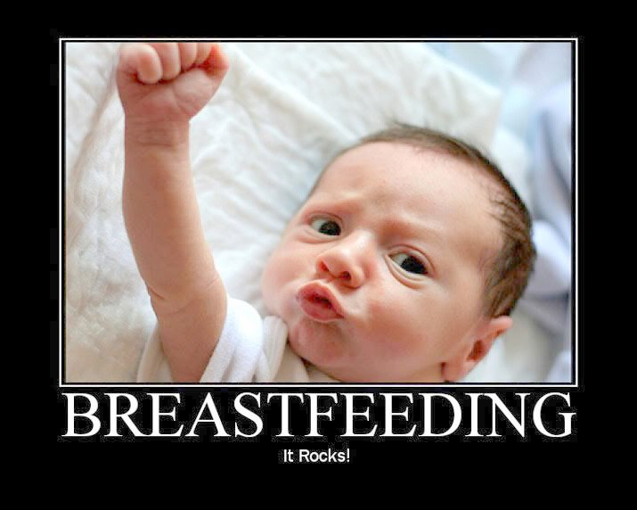
Εικόνα 2: Σημασία μητρικού θηλασμού

Slide 17
Θηλασμός και παχυσαρκία
Με την ελάττωση του θηλασμού και την εξάπλωση της τεχνητής διατροφής βλέπουμε να αυξάνεται συνεχώς το ποσοστό των παχύσαρκων βρεφών. Ένα παχουλό μωρό μπορεί να εμφανίζει και άλλα σοβαρά προβλήματα θρέψης. Δηλαδή, ενώ λαμβάνει περισσότερες θερμίδες από όσες χρειάζεται καθημερινά, την ίδια στιγμή ενδέχεται να παίρνει ανεπαρκείς ποσότητες βιταμινών Α και D, σιδήρου και άλλων θρεπτικών συστατικών.

Slide 18
Είδη γάλακτος αγελάδας
Παστεριωμένο: θέρμανση ↑ 63 ˚C για 30’ και ψύξη ↓- 60 ˚C.
Γάλα μακράς διαρκείας ↑ 135 ˚C (αποστείρωση).
Εξανθρωποποιημένο: 1ης και 2ης ηλικίας
Γάλα για σίτιση προώρων
Συμπυκνωμένο (Εβαπορέ) Να ↑.
Σακχαρούχο.
Πλήρες γάλα σε σκόνη (3,5% λίπος).
Αποβουτυρωμένο 0,5% και 1,5%.
Λιγότερο χρησιμοποιούνται το πρόβειο και το γάλα κατσίκας.
Υποκατάστατα γάλακτος (συνήθως γάλα σόγιας).

Slide 19
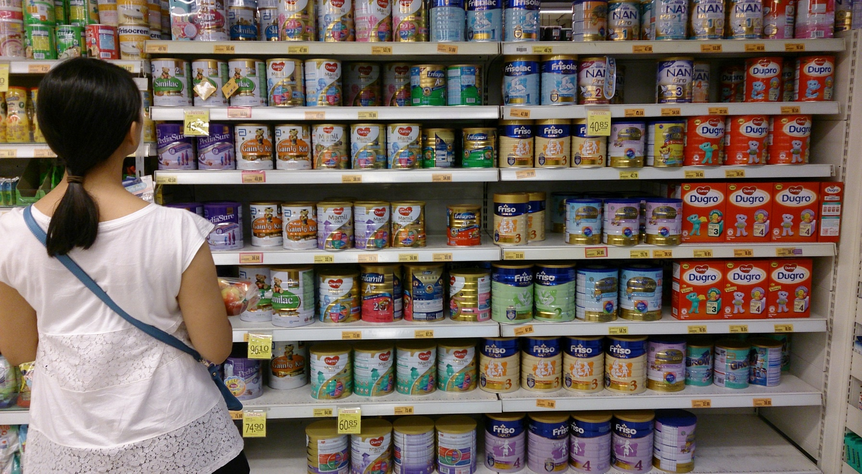
Εικόνα 3: Είδη γάκτακος αγελάδας
Πηγή: commons.wikimedia.org

Slide 20
Διατροφή του νηπίου
Θερμιδικές ανάγκες:
1^{ο} – 3^{ο} έτος 1300 θερμίδες / 24ωρο
4^{ο} – 6^{ο} έτος 1700 θερμίδες / 24ωρο
Ποσοστό 50-55% των θερμίδων από υδατάνθρακες
30% από λίπη
15% από λευκώματα

Slide 21
Απαραίτητα επίσης για την διατροφή των νηπίων είναι τα διάφορα μέταλλα και ιχνοστοιχεία (νάτριο, κάλιο, μαγνήσιο, φώσφορος, σίδηρο, ασβέστιο κτλ.), οι βιταμίνες (A, B, C, E, K, κτλ.) και φυσικά το νερό.

Slide 22
Από τι επηρεάζεται η διατροφή των παιδιών στην Ελλάδα;
Από τις συνήθειες τις δικές μας, από τις συνήθειες του κοινωνικού μας περιβάλλοντος, από τις συνθήκες στις οποίες ζούμε, από τις γνώσεις και τις αντιλήψεις μας για το τι πρέπει να τρώνε, από τη διαφήμιση διαφόρων προϊόντων, από τον τρόπο ζωής που έχουμε διαμορφώσει.
Πρέπει να λαμβάνει κανείς υπόψιν όλους αυτούς τους παράγοντες για να μπορέσει να προσαρμόσει τις επιστημονικές γνώσεις στις ανάγκες κάθε παιδιού και κάθε οικογένειας.

Slide 23
Τέλος Ενότητας

Slide 24
Χρηματοδότηση
Το παρόν εκπαιδευτικό υλικό έχει αναπτυχθεί στo πλαίσιo του εκπαιδευτικού έργου του διδάσκοντα.
Το έργο «Ανοικτά Ακαδημαϊκά Μαθήματα στο Πανεπιστήμιο Αθηνών» έχει χρηματοδοτήσει μόνο την αναδιαμόρφωση του εκπαιδευτικού υλικού.
Το έργο υλοποιείται στο πλαίσιο του Επιχειρησιακού Προγράμματος «Εκπαίδευση και Δια Βίου Μάθηση» και συγχρηματοδοτείται από την Ευρωπαϊκή Ένωση (Ευρωπαϊκό Κοινωνικό Ταμείο) και από εθνικούς πόρους.

Slide 25
Σημείωμα Αδειοδότησης
Το παρόν υλικό διατίθεται με τους όρους της άδειας χρήσης Creative Commons Αναφορά, Μη Εμπορική Χρήση Παρόμοια Διανομή 4.0 [1] ή μεταγενέστερη, Διεθνής Έκδοση. Εξαιρούνται τα αυτοτελή έργα τρίτων π.χ. φωτογραφίες, διαγράμματα κ.λ.π., τα οποία εμπεριέχονται σε αυτό και τα οποία αναφέρονται μαζί με τους όρους χρήσης τους στο «Σημείωμα Χρήσης Έργων Τρίτων».
[1] http://creativecommons.org/licenses/by-nc-sa/4.0/
Ως Μη Εμπορική ορίζεται η χρήση:
που δεν περιλαμβάνει άμεσο ή έμμεσο οικονομικό όφελος από την χρήση του έργου, για το διανομέα του έργου και αδειοδόχο
που δεν περιλαμβάνει οικονομική συναλλαγή ως προϋπόθεση για τη χρήση ή πρόσβαση στο έργο
που δεν προσπορίζει στο διανομέα του έργου και αδειοδόχο έμμεσο οικονομικό όφελος (π.χ. διαφημίσεις) από την προβολή του έργου σε διαδικτυακό τόπο
Ο δικαιούχος μπορεί να παρέχει στον αδειοδόχο ξεχωριστή άδεια να χρησιμοποιεί το έργο για εμπορική χρήση, εφόσον αυτό του ζητηθεί.

Slide 26
Σημείωμα Χρήσης Έργων Τρίτων
Το Έργο αυτό κάνει χρήση των ακόλουθων έργων:
Εικόνες/Φωτογραφίες
Τα εν λόγω έργα έχουν ανακτηθεί από το διαδίκτυο για εκπαιδευτικούς σκοπούς

